Slide 2
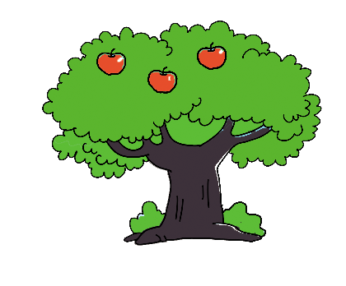
还剩多少个苹果？
1
3
2
3
4
5
从总数量中去掉一部分，求还剩多少可以用减法计算。
总数
去掉的
剩下的
5
-
2
= 3
减号
读作：5减2等于3

Slide 3
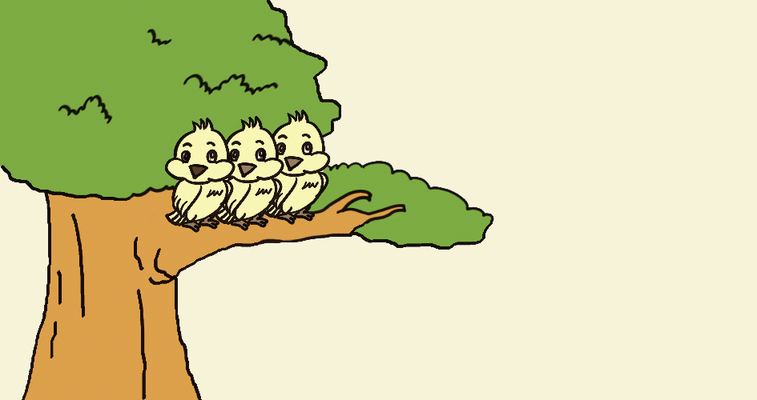
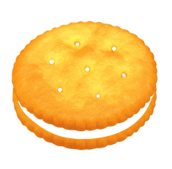
用5-2=3解决实际问题

Slide 4
总 结
总数里去掉一部分，求剩下的可以用减法计算。
从
算5以内的减法时，可以用点数、画图、倒数等方法求得结果。
计

Slide 5
课件设计：周周

